Slide 1
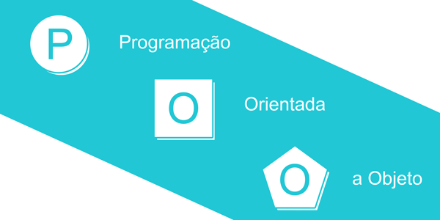
POO

Slide 2
Paradigmas de Programação
Segundo o dicionário Houaiss, paradigma significa modelo, padrão, exemplo;
Conjuntos de regras que guiam os desenvolvedores na resolução de problemas de forma organizada.
A POO é um paradigma de programação que usa os conceitos de Objetos e Classes como elementos para representar e processar os dados usados nas aplicações.

Slide 3
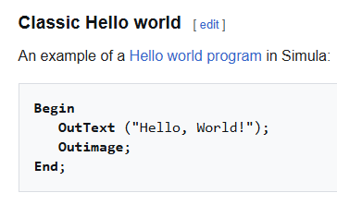

Surgimento
Os Conceitos de POO surgiram no final da década de 1960 com a linguagem Simula-68;
Sua popularização veio nas décadas de 80 e 90 com as linguagens C++ e Java

Slide 4
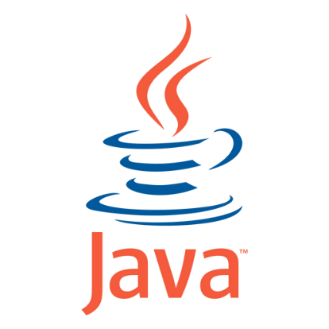

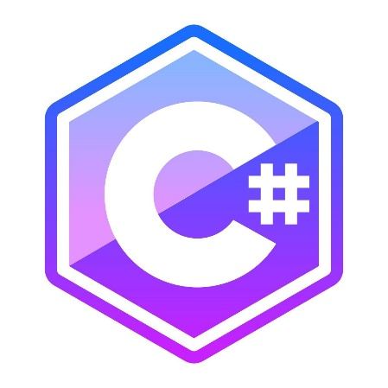
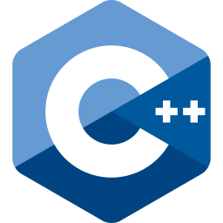
Algumas Linguagens que são Orientadas a Objetos

Slide 5

Pilares da POO
Abstração
Herança
Encapsulamento
Polimorfismo

Slide 6
Abstração
A abstração na POO é a capacidade de ocultar detalhes irrelevantes ou complexos de um problema e focar nos aspectos essenciais.
Ela é implementada por meio de classes, que são modelos que descrevem os atributos e comportamentos comuns de um grupo de objetos.

Slide 7
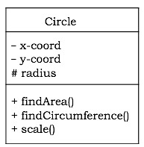
Encapsulamento
Proteger os dados internos de um objeto, permitindo acesso apenas através de métodos definidos, aumentando a segurança e manutenção.
Modificadores de acesso:
+ public
- private
# protected
~ default
Getter e Setters - métodos públicos utilizados para:
Ler (get)
Modificar (set)

Slide 8
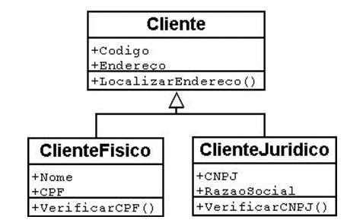
Herança
Permite que novas classes (subclasses) reutilizem atributos e métodos de classes existentes (superclasses).

Slide 9
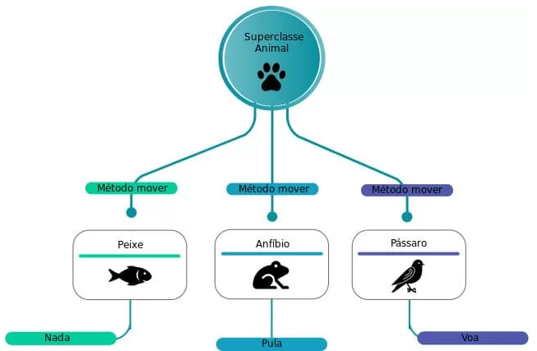
Polimorfismo
Capacidade de objetos de diferentes classes responderem a mesma mensagem (método) de maneiras diferentes.

Slide 10
Vantagens da POO
Reutilização de código
Manutenção fácil
Organização
Robustez
Segurança
Segurança e robustez eram os objetivos principais do projeto quando Java foi criado. C e C++ sofriam de má utilização de ponteiros e no gerenciamento de memória e de estouro de buffer. Java foi projetado pra resolver esses problemas e muitos outros. (Java foi projetado para não ter ponteiros explícitos). As variáveis Java armazenam referências a objetos, mas não permitem acessar ou modificar, o endereço de memória armazenado na referência. Isso simplificou o desenvolvimento e removeu um nível de complexidade que era com frequência fonte de instabilidade de aplicativos. O gerenciamento de memória foi resolvido em Java com o coletor de lixo interno da JVM (garbage collector).

Slide 11
Classe
Uma classe é a estrutura que descreve o comportamento e as características que os objetos criados a partir dela terão.
Cada classe funciona no fundo como um molde para a criação de um dado objeto.

Slide 12
Objetos
Na POO, objetos são utilizados para representar entidades do mundo real ou computacional.
Se observarmos ao nosso redor, veremos várias entidades ou abstrações as quais podem ser representadas como objetos no nosso programa.
Os objetos possuem:
Características pelas quais os identificamos
Finalidade para as quais os utilizamos
Os objetos são vistos como representações concretas (instâncias) das classes.

Slide 13


Atributos
As características são tipicamente chamadas de atributos.
Exemplo:
O objeto Pessoa possui nome, email, cpf, dataNascimento etc.
O objeto Carro possui modelo, fabricante, cor, quantidadeDePortas etc.
nome: Maria
email: maria@gmail.com
cpf: 213.546.798-21
dataNascimento: 26/09/2001
modelo: Fusca
fabricante: Volkswagen
cor: azul
quantidadeDePortas: 2

Slide 14
Métodos
Objetos podem também ter comportamentos associados.
Um objeto do tipo Pessoa pode andar, correr, falar, dormir etc.
Um objeto do tipo Carro pode ligar, desligar, acelerar, frear etc.
andar()
correr()
falar()
dormir()
ligar()
desligar()
acelerar()
frear()

Slide 15


